Slide 1

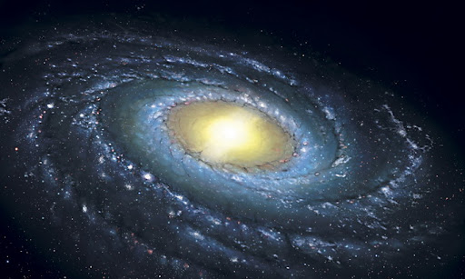
Я досліджую світ
4 клас
Сьогодні
Урок
№077
Молочний шлях – наша галактика

Slide 2
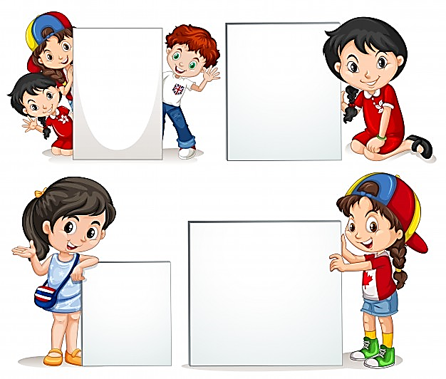



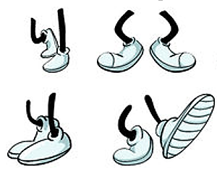

Сьогодні
Організація класу
Чи готові ваші очі бачити?
Чи готові ваші вуха слухати?
Чи готові ваші руки писати у зошиті?
Чи готові ваші ніжки відпочити трішки?

Slide 3

Сьогодні
Ранкове коло

Slide 4






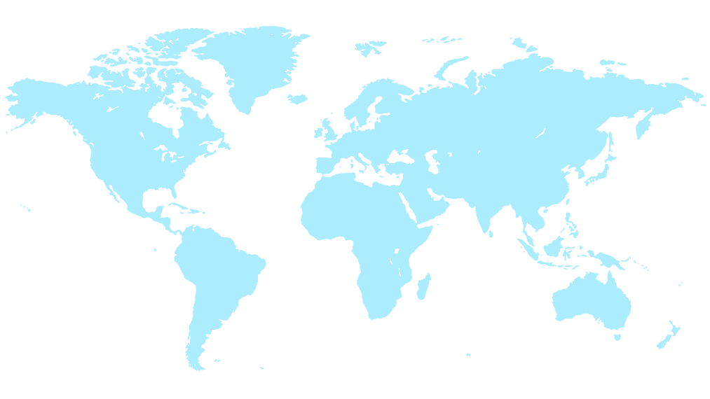

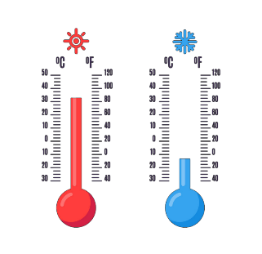


Сьогодні
Програма «Як почуває себе ненька Україна?» в прямому ефірі
LIVE
Привіт, друзі!
А яка зараз пора року?
Який місяць?
Яке сьогодні число?
Мої вітання!
Яким було вранці небо, коли ми йшли до школи?
Що стосовно опадів?
Кому відома температура повітря?

Slide 5

Сьогодні
Пригадуємо
Що таке сузір’я?
Наведіть їхні назви.
Підручник.
Сторінка
95

Slide 6

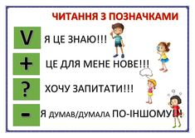
Сьогодні
Робота з підручником
Підручник.
Сторінка
95-96

Slide 7

Сьогодні
Словникова робота
Молочний Шлях – скупчення зір, до якого належить Сонячна система.
Підручник.
Сторінка
95

Slide 8
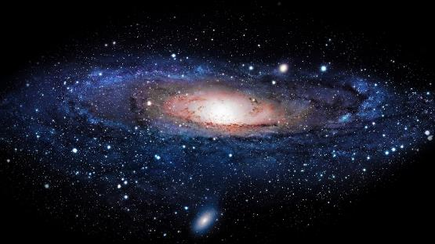

Сьогодні
Робота з картою
Знайдіть на карті зоряного неба Чумацький Шлях. З’ясуйте, які сузір’я він перетинає.
У Північній півкулі наша Галактика перетинає сузір'я Орла, Стріли, Лисички, Лебедя, Цефея, Кассіопеї, Персея, Візничого, Тельця та Близнюків; у Південній — Єдинорога, Корми, Вітрил, Південного Хреста, Циркуля, Південного Трикутника, Скорпіона та Стрільця.
Підручник.
Сторінка
96
Робота з картою

Slide 9

Сьогодні
Робота в зошитах
Завдання 1
Доповни речення. Запиши інші назви Молочного Шляху.
це скупчення зір, до якого належить наша Сонячна система з усіма планетами. Чумацький Шлях, «Божа дорога», «Пташина дорога», «Дорога у вирій», «Зоряна дорога», «Зоряний міст», «Небесна ріка».
Молочний Шлях - ______________________________________________
__________________________________________________________________________________________________________________________________________________________________________________________
Завдання 2
Заповни пропуски.
Галактика
диска
Зоряна система _________________має вигляд _________________.
Зошит.
Сторінка
49

Slide 10
Сьогодні
Робота в зошитах
Завдання 3
У яких галузях діяльності людини використовує результати дослідження Всесвіту?
В дослідженнях корисних копалин, в охороні природи, організації сільськогосподарського виробництва, у розвитку телебачення та медицини. З космосу вдалося підтвердити кулястість Землі, зазирнути у важкодоступні куточки нашої планети, дізнатися про нашу Галактику та інші зоряні системи, дослідити поверхню Місяця, відкрити нові небесні тіла.
__________________________________________________________________________________________________________________________________________________________________________________________
__________________________________________________________________________________________________________________________________________________________________________________________
Зошит.
Сторінка
49

Slide 11
Сьогодні
Робота в зошитах
Завдання 5
Відгадай планету за описом. Запиши її назву.
Юпітер
Найбільша планета Сонячної системи __________________________
Місяць
Назва природного супутника планети Земля_____________________
Марс
Планета яскраво-червоного кольору ___________________________
Земля
Третя планета Сонячної системи __________________________
Зошит.
Сторінка
50

Slide 12
Сьогодні
Робота в зошитах
Завдання 6
Знайди слова до теми «Всесвіт і Сонячна система». Обведи або зафарбуй різними кольорами.
к | т | т | и | к | а | ч | к | у | ю
и | в | к | п | д | т | р | д | ж | я
л | с | а | ш | ї | е | й | в | є | м
у | е | л | ь | о | м | а | р | с | д
в | с | а | ц | р | о | с | ю | о | х
с | в | г | я | е | к | р | н | н | я
н | і | а | с | т | т | а | с | ц | л
і | т | м | і | с | в | а | н | е | ш
г | ч | у | м | а | ц | ь | к | и | й
п | і | ч | у | м | р | л | д | о | д
Сонце
к | т | т | и | к | а | ч | к | у | ю
и | в | к | п | д | т | р | д | ж | я
л | с | а | ш | ї | е | й | в | є | м
у | е | л | ь | о | м | а | р | с | д
в | с | а | ц | р | о | с | ю | о | х
с | в | г | я | е | к | р | н | н | я
н | і | а | с | т | т | а | с | ц | л
і | т | м | і | с | в | а | н | е | ш
г | ч | у | м | а | ц | ь | к | и | й
п | і | ч | у | м | р | л | д | о | д
Марс
Місяць
Комета
Астероїд
Всесвіт
Галактика
Чумацький Шлях
Зошит.
Сторінка
50

Slide 13
Сьогодні
Щоби відкрити інтерактивне завдання, натисніть на помаранчевий прямокутник
Відкрити онлайнове інтерактивне завдання

Slide 14

Сьогодні
Перевіряємо себе
1. Як називається наша галактика?
2. Яку форму має Молочний Шлях?
3. Чому ми бачимо тільки частину Молочного Шляху?
4. Звідки походить назва нашої галактики? Які ще її назви ви знаєте?
5. Висловтеся по черзі про значущі для вас питання теми:
«Сьогодні я дізнався/ дізналася…»; «Було цікаво…»; «Було складно…»; «Я зрозумів/зрозуміла…»; «Тепер я зможу…»; «Я навчився/ навчилася…»; «У мене вийшло…»; «Мене здивувало…»; «Мені захотілося…»; «Мене надихнуло…».
Підручник.
Сторінка
96

Slide 15

Сьогодні
Коротко про головне
Прочитайте висновок
Підручник.
Сторінка
96

Slide 16
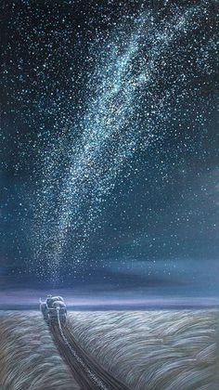
Сьогодні
Чи знаєте ви, що…
…за народним переказом, давно колись Таврійським степом чумаки ходили по сіль у Крим. Удень за сонцем дорогу знаходили, а вночі – за зорями. Ще й досі ті зоряні гони на небі люди Чумацьким Шляхом звуть.
Підручник.
Сторінка
96

Slide 17

Сьогодні
14.04.2022
Домашнє завдання
Повторити тему на сторінках
95-96.
Короткий запис у щоденник
с.95-96.

Slide 18

Сьогодні
Рефлексія «Ресторан»
Ось ці «страви» були зіпсовані, і мені не сподобались.
Я майже переварила цю «їжу».
Саме ця «їжа» під час уроку була найсмачнішою. Я б з’їв її ще.
Запакуйте мені з собою …

